Slide 1
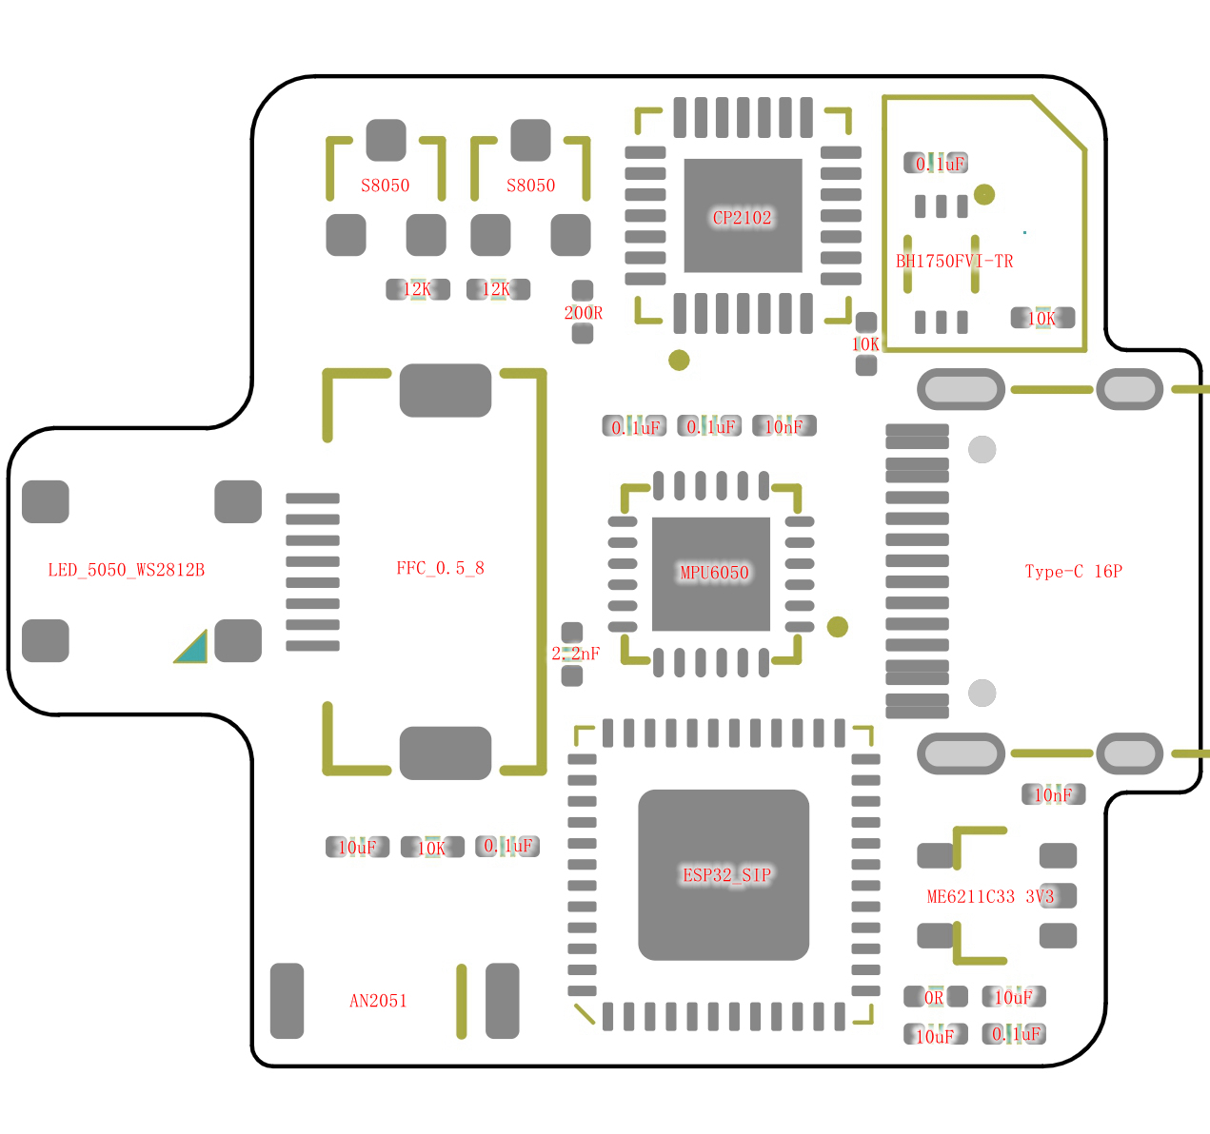
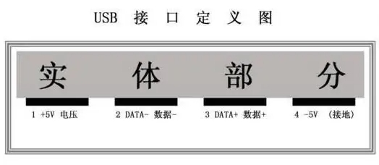
【3.3V】烧录瞬间拉低
【3.3V】
【3.3V】
NC
NC
NC
NC/VPP
NC
NC
NC
EN
GPIO0
NC
NC
CTS
NC
RTS
SUSPEND
RXD
SUSPEND
RTS
DTR
TXD
NC
DSR
RST
DTR
①
②
③
④
⑤
⑥
⑦
VBUS
DCD
RI
GND
D+
D-
VDD
REGIN
【5V】
【3.3V】
【3.3V】
GND(B1A12)
同时也接外壳
INT
FSYNC
REGOUT
AD0
VLOGIC
AUX_CL
【5V】
VBUS(B4A9)
VDD_5V
【5V】
VDD_5V
【5V】
CC2(B5)
VDD _3.3V
【3.3V】
⑥
SBU1(A8)
GND
VDD
AUX_DA
D+(B6)
NC
⑤
DC
【3.3V】
NC
D-(A7)
NC
④
GPIO18
【3.3V】
NC
D+(A6)
NC
③
GPIO23
NC
D-(B7)
②
GPIO4
【3.3V】
NC
NC
CC1(A5)
GND
①
GND
GPIO5
【0.06V】
RESV
CPOUT
CLKIN
SBU2(B8)
RESV
RESV
SCL
SDA
【5V】
VBUS(A4B9)
SD0
SD2
【GND】
GND(A1B12)
IO23
IO18
IO5
SD1
CLK
CMD
SD3
IO17
VDD_SDIO
IO16
同时也接外壳
VDD3P3_CPU
没用到，可不管
IO14
IO19
IO0
没用到
【3.3V】
IO22
IO2
【GND】
U0RXD
IO15
U0TXD
IO13
Vout
【5V】
CE
IO21
VDD3P3_RTC
VDDA
IO12
Vss
XTAL_N_NC
IO14
【GND】
XTAL_P_NC
IO27
【3.3V】
NC
【5V】
Vin
VDDA
IO26
CAP2_NC
没用到，可不管
没用到
IO25
CAP1_NC
IO33
①
②
③
④
⑤
⑥
⑦
⑧
⑨
⑩
⑪
⑫
VDDA
LNA_IN
VDDA3P3
VDDA3P3
EN
IO34
IO35
SENSOR_VP
SENSOR_CAPP
SENSOR_CAPN
SENSOR_VN
IO32
【3.3V】
【GND】

Slide 2
【0V】
【3.3V】
【3.3V】
GPIO15
【3.3V】
【0V】
【3.3V】
GPIO13
【0V】
【0V】
【3.3V】
没有焊接4个电阻时
3.3V
【3.3V】
【0.04-0.3V】
【3.3V】
GPIO14
【0V】
GND
【0V】
GPIO26
【0.04-0.30V】
【0V】

Slide 3
【0V】
【3.3V】
【3.3V】
GPIO15
【3.3V】
【0V】
【3.3V】
GPIO13
【0V】
【0V】
【3.3V】
焊了4个电阻时
3.3V
【3.3V】
【3.3V】
【3.3V】
GPIO14
【0V】
GND
【0V】
GPIO26
【3.3V】
两处变化
【0V】

Slide 4
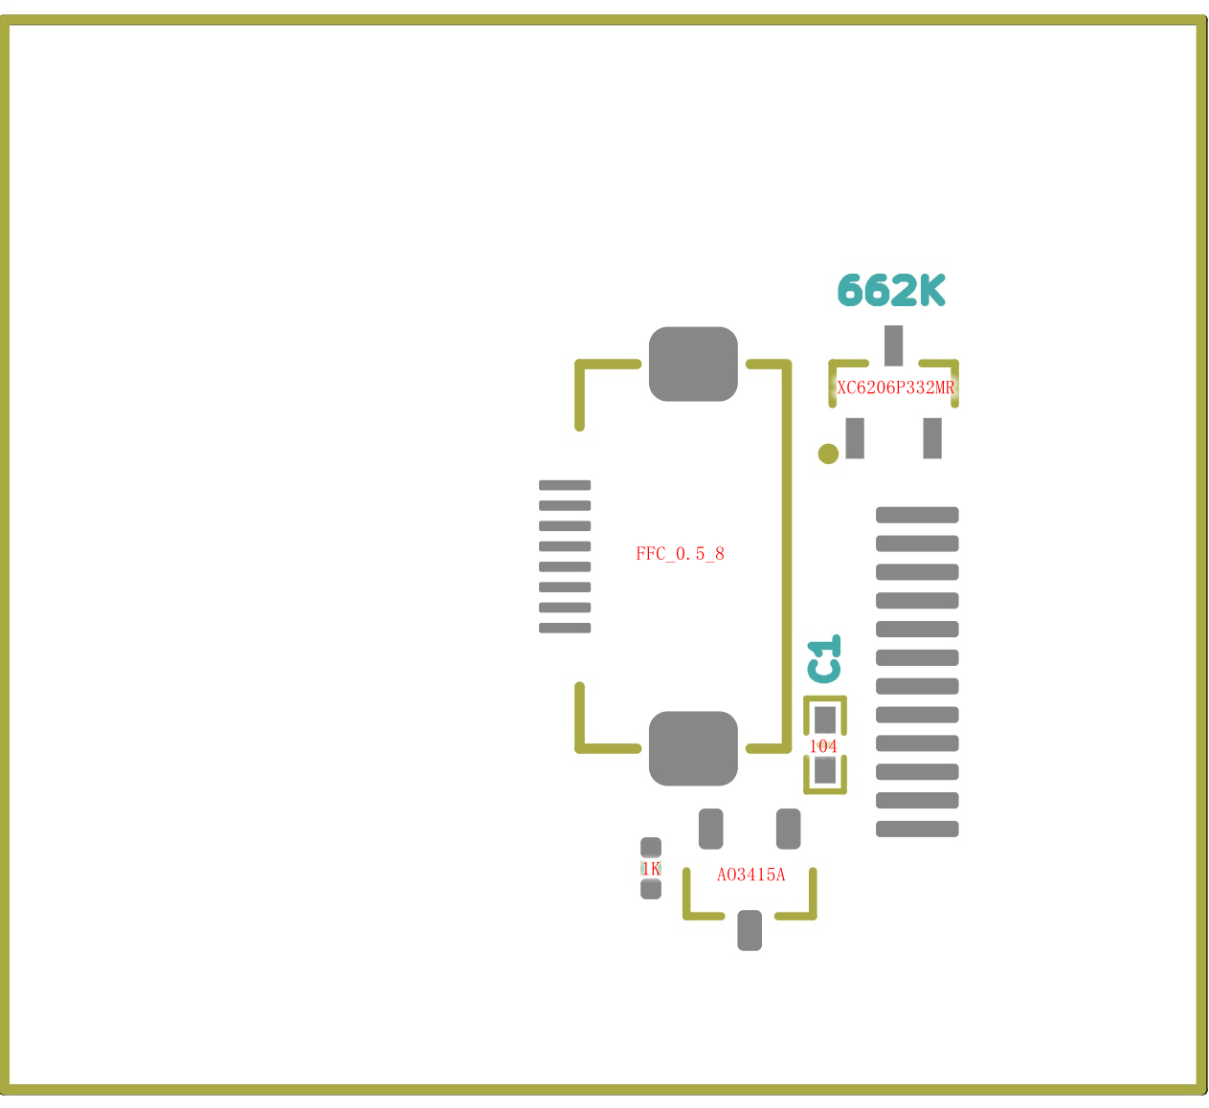
【5V】
GND
【3.3V】
具体值视屏幕亮度而定，默认0.66V
【0.66V】
切换时会有0.15V左右的电压跳变
【3.3V】
0V
0V
【3.3V】
【3.3V】
【3.3V】
0V
切换时有0.15V左右的跳变
0V
【3.3V】
未使用，可不管
【3.3V】
【5V】
0V
【3.3V】
0V
0V
【3.3V】
【3.13V】
默认，具体视屏幕亮度而定
0V
【0.63V】
【3.3V】
【0.63V】
0V
【0.66V】
【3.13V】

